Slide 1
Formation des parents en natation
En Polynésie Française

Slide 2
Plan
1 – REGLEMENTATION
        Les normes d’encadrement.
        Les intervenants bénévoles agréés et non qualifiés.
        Les personnes n'étant pas en charge de l'encadrement de l'activité.
2 – SECURITE
3 – RÔLE DES PARENTS
        A l’école.
        Avant la séance.
        Pendant la séance.
        Après la séance.
4 – LE MATERIEL
5 – LES NIVEAUX DES ÉLÈVES
6 - AXES DE TRAVAIL EN NATATION

Slide 3
1. Réglementation
Normes d'encadrement à respecter Arrêté du CM n°2229 du 06 nov 2018 – circulaires n°1164/ME du 16 juin 1992 & n°01963 /MEJ du 27 août 2018, n°16253/MEJ/DGEE/DAPE/EPS)
L'encadrement des élèves est défini par classe sur la base suivante :
A l'école élémentaire : l'enseignant et un adulte agréé, professionnel qualifié ou intervenant bénévole.
A l'école maternelle : l'enseignant et deux adultes agréés, professionnels qualifiés ou intervenants bénévoles.
Un encadrant supplémentaire est requis quand le groupe-classe comporte des
élèves issus de plusieurs classes et qu'il a un effectif supérieur à 30 élèves.
Nombre d’intervenants extérieurs
Nombre d’élèves | Classe ou regroupement de classes maternelles | Classe ou regroupement de classes élémentaires | Regroupement de classes maternelles et élémentaires
moins de 20 | 2 | 2 | 2
de 20 à 30 | 3 | 2 | 3
plus de 30 | 4 | 3 | 4

Slide 4
1. Réglementation
Les intervenants bénévoles agréés et non qualifiés
(Les encadrants) (réf. note technique relative au protocole du 09 mai 2019)
Les intervenants bénévoles accompagnateurs qui participent à l’enseignement
de la natation sont soumis à un agrément préalable, délivré par la DGEE.
Ils peuvent selon le cas :
Assister de façon complémentaire l'enseignant ou l'intervenant qualifié dans les activités que celui-ci conduit avec un groupe d'élèves.
Prendre en charge le groupe d'élèves que l'enseignant leur confie. Dans ce cas, ils assurent la surveillance du groupe et participent à l’animation de l’activité de natation.

Slide 5
1. Réglementation
Les personnes n'étant pas en charge de l'encadrement de l'activité
(Les accompagnateurs) (réf. note technique relative au protocole du 09 mai 2019)
Les accompagnateurs assurant « l‘accompagnement » à la vie collective ne sont soumis à aucune exigence de qualification ou d'agrément, leur participation relève uniquement de l'autorisation du directeur d'école.
Ils peuvent utilement participer à l'encadrement de la vie collective des séances de natation (transport, vestiaire, toilette et douche). Ils ne sont pas soumis à l'agrément préalable de la DGEE.
Les auxiliaires de vie scolaire accompagnent les élèves en situation de handicap à la
piscine, y compris dans l'eau, quand c'est nécessaire, en référence au projet d'accueil
individualisé ou au projet personnalisé de scolarisation. Ils ne sont pas non plus soumis à
agrément. Leur rôle se limite à l'accompagnement du ou des élèves handicapés.

Slide 6
2. Sécurité
Se conformer au règlement intérieur du bassin ou du plan d’eau fréquenté
Ne pas courir autour de la piscine.
Ne pas chahuter autour de la piscine.
Respecter ses camarades et les adultes de la piscine.
Ne pas s’accrocher à ses camarades dans l’eau.
Ecouter les consignes de l’enseignant et de l’encadrant.
Ne pas porter de bijoux.
Ne pas entrer dans l’eau sans l’autorisation de l’adulte.

Slide 7
3. Rôle des parents :
L’ encadrant (bénévole agréé) :
Aider à l‘organisation du transport des élèves.
Echanger en amont avec l’enseignant pour s’approprier la séance.
Agir dans l’eau.
L’ accompagnateur :
Aider à l‘organisation du transport des élèves.
Aider à la surveillance et à l’accompagnement de la vie collective.

Slide 8
3 Rôle des parents: avant la séance
L’ accompagnateur :
Compter le nombre d’élèves avant le passage sous la douche.
Contrôler toutes blessures éventuelles qui pourraient entraîner une interdiction à la baignade.
Rappeler les règles de sécurité : ne pas courir, ne pas se bousculer.
Conduire les élèves à la douche en étant placé derrière le groupe.
Surveiller l’entrée des élèves au bord du bassin ou du plan d’eau.
L’ encadrant (bénévole agréé) :
Idem ci-dessus.
Attendre l’autorisation de l’enseignant pour entrer dans l’eau.
Disposer d’un objet flottant (frite, planche, bouée, etc.) à portée de main.
Compter une nouvelle fois les élèves.

Slide 9
3 Rôle des parents: pendant la séance
L’ accompagnateur :
S’occuper des élèves qui sortent du bassin.
Ne jamais laisser un enfant se rendre seul aux toilettes (le faire accompagner par un camarade).
L’ encadrant (bénévole agréé) :
Aider à la mise en place des activités proposées par l’enseignant.
Etre attentif aux signes de fatigue des enfants.
Se positionner afin d’avoir tout le groupe dans son champ de vision.
Solliciter tous les élèves (pas uniquement son propre enfant), les encourager.
Dès le signal de fin de séance, aider à rassembler le groupe d’élèves au bord du bassin ou du plan d’eau et à compter les enfants.

Slide 10
3 Rôle des parents: après la séance
L’ accompagnateur :
Aider et accompagner les élèves dans les vestiaires.
Aider au rangement des affaires, des sacs.
L’ encadrant (bénévole agréé) :
Aider au rangement du matériel.
Se placer à l’arrière du groupe afin d’aider au passage dans le pédiluve, aux douches, aux vestiaires, en marchant.
Aider au rangement des affaires, des sacs.

Slide 11
4 Le matériel susceptible d’être utilisé

Slide 12
5 Niveaux des élèves
DEBUTANTS : Groupe constitué d’enfants qui n’ont rarement, voire jamais fréquenté la piscine et qui ont éventuellement des craintes vis-à-vis du milieu aquatique
PRE-NAGEURS : Groupe constitué d’enfants ayant un vécu et possédant une certaine acquisition dans la construction du nageur (familiarisation au milieu et au corps flottant)
NAGEURS : Groupe constitué d’enfants sachant se déplacer sans matériel sur une distance d’environ 15 m et n’éprouvant plus de craintes liées au milieu.
NAGEURS + : Groupe constitué d’enfants possédant les compétences principales du «savoir nager »
Sarah Boscus CPC EPS

Slide 13
6 Axes de travail en natation
ENTREES: Action permettant d’accéder de différentes manières (plongeon, saut, roulade, toboggan,…) à un plan d’eau.
EQUILIBRE: Action permettant une stabilité dans le milieu aquatique en position verticale et horizontale ainsi qu’un redressement pour reprendre appui au sol. Avoir la capacité de se penser corps flottant, gérer le déséquilibre.
IMMERSION: Consiste à pouvoir se repérer et à se déplacer sous l’eau afin de pouvoir explorer l’espace aquatique . Apprendre à ouvrir les yeux, à prendre de nouveaux repères inconnus : verticalité du regard.
RESPIRATION: Fonction d’ordinaire inconsciente mais qui doit être adaptée aux spécificités du milieu aquatique.
DEPLACEMENT: Le fait de se mouvoir en milieu aquatique et de pouvoir explorer l’espace à la surface ou sous l’eau : rééquilibre et s’orienter.
Sarah Boscus CPC EPS

Slide 14
6 Test physique
Entrer avec immersion, si possible en sautant ou en plongeant ;
Nager 25 mètres sans matériel ;
Rester quelques secondes en position verticale sur place ;
Aller chercher un objet en moyenne ou grande profondeur.

Slide 15
7 Conclusion
L’encadrant aide à la mise en œuvre du projet pédagogique de natation conçu par l’enseignant. Cela n'implique pas pour autant qu'il ne puisse prendre aucune initiative, dès l'instant qu'elle s'inscrit dans le cadre du projet sans mettre en danger l’enfant.
Il est à noter que lorsqu'un intervenant se voit confier l'encadrement d'un groupe d'élèves, il participe « en bon père de famille » au côté de l’enseignant et/ou du maître nageur sauveteur (MNS) pour prendre les mesures d’urgence qui s’imposent.

Slide 16


Slide 17
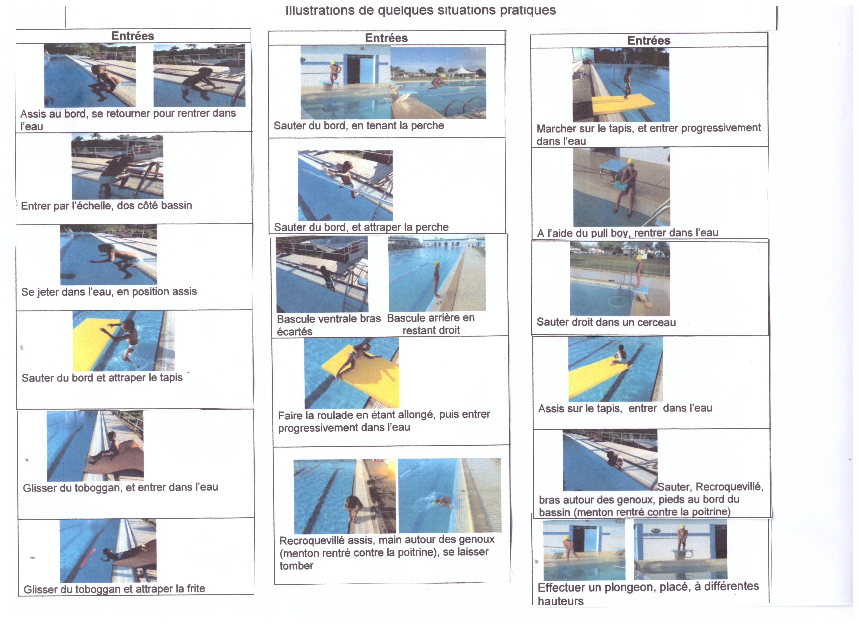

Slide 18
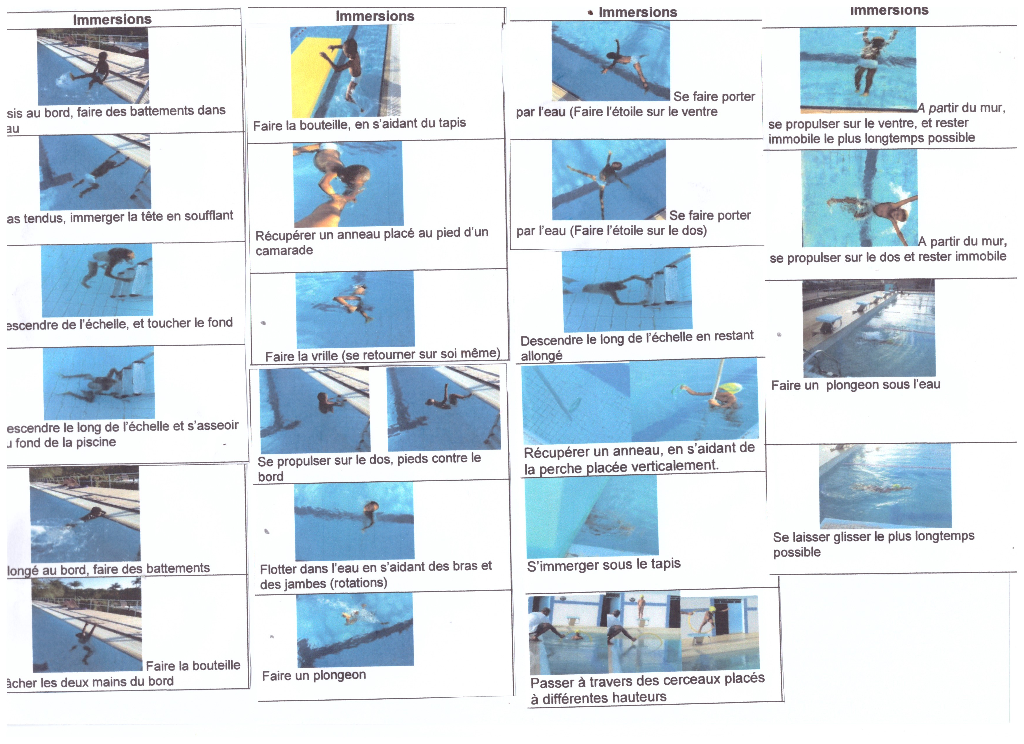

Slide 19
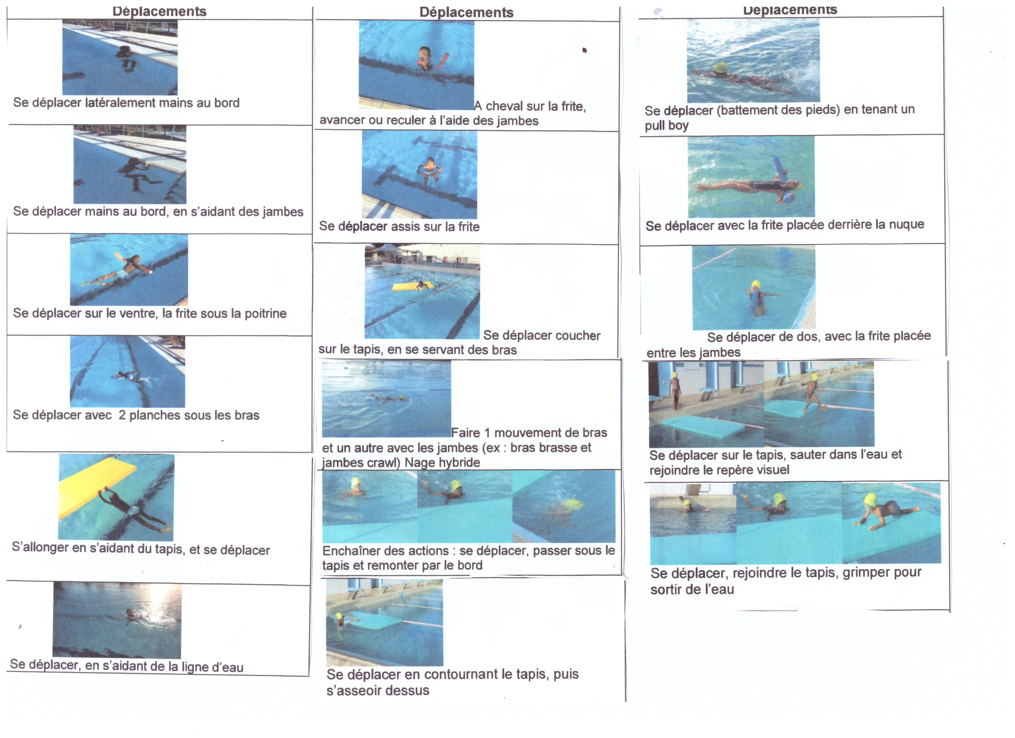

Slide 20
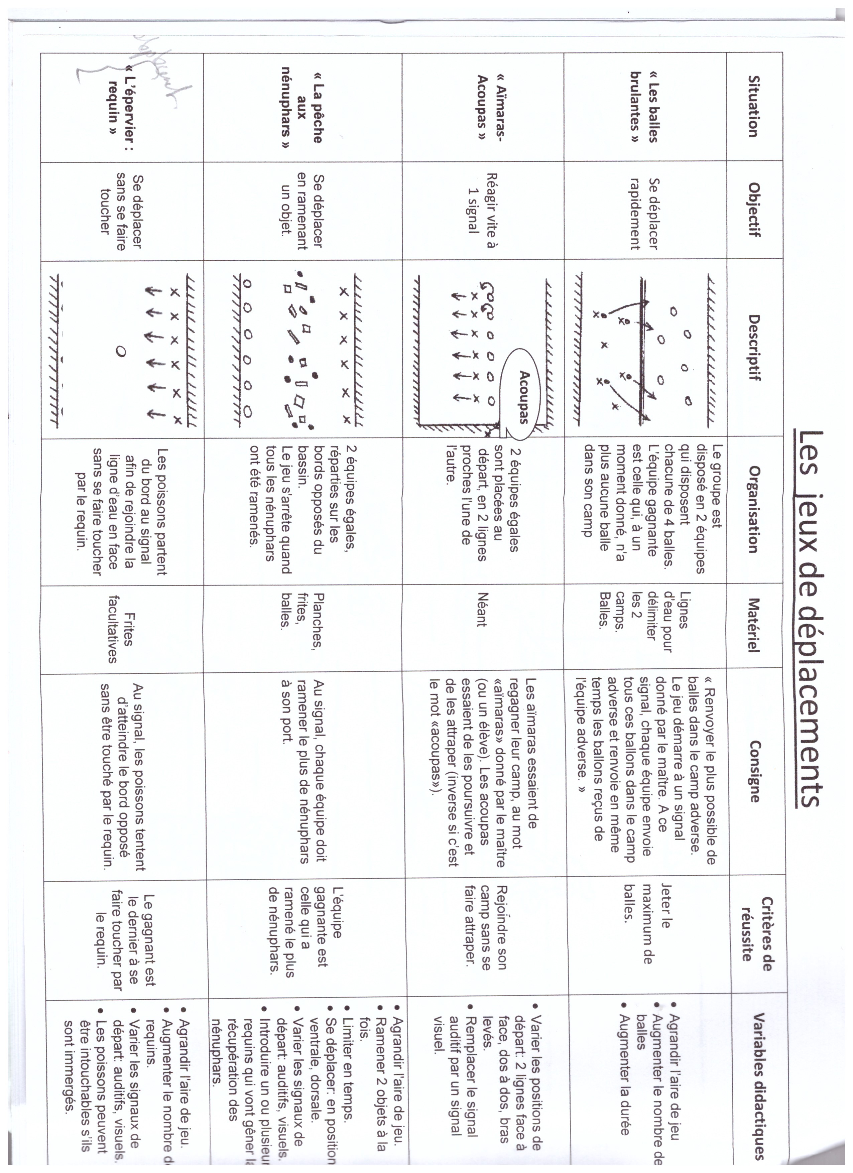

Slide 21
POUR ALLER PLUS LOIN…
PROGRAMMES D’ENSEIGNEMENT 2016 adaptés à la Polynésie française ;
L’attestation scolaire du savoir nager et test d’aisance aquatique : B0 n°34 du 12 octobre 2017 ;
Fiche guide à compléter

Slide 22
Document inspiré du document de S.BOSCUS, CPC EPS Cayenne 2 Roura

